Slide 1

KnowFoot
Avaliação e acompanhamento dos pés

Slide 2

A logo foi feita à partir de tons de azul que transmitem confiança, tecnologia e precisão.
O ícone de pegada representa o foco no cuidado dos pés, de forma simples e clara.

Slide 3
O que é o
KnowFoot?
O APP
PÚBLICO
EXPERIÊNCIA
Tem como principal objetivo auxiliar o profissional na avaliação da postura estática dos pés, seguindo critérios previamente definidos.
Desenvolvido para profissionais da saúde e fisioterapeutas que buscam um cuidado mais eficiente e documentado.
Interface simples, intuitiva e moderna. Navegação fluida entre avaliações, histórico de pacientes e resultados clínicos.

Slide 4
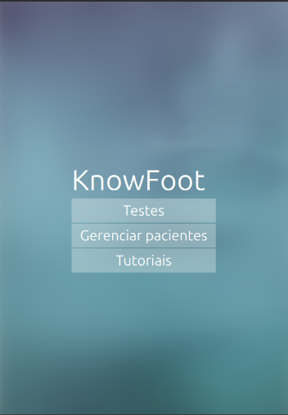
Histórico do projeto
Os resultados anteriores apontaram:
  Concordância de baixa a moderada entre avaliadores;
  Concordância moderada, quando o mesmo avaliador repetia a avaliação;
  Foram identificados problemas relacionados à iluminação, ângulos e às imagens cortadas;
  Ausência de tutoriais;
  Ícones pouco intuitivos;

Slide 5
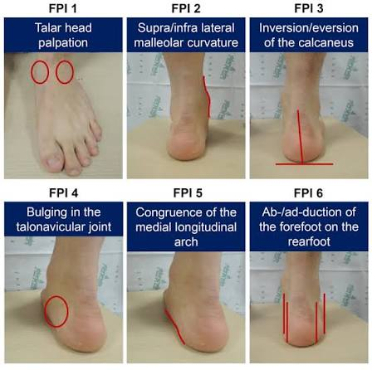
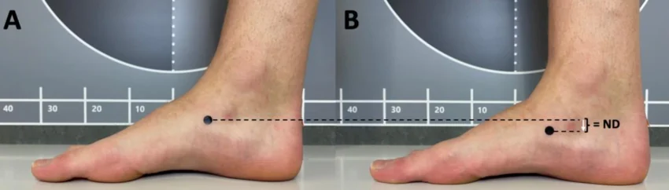
O que o aplicativo avalia
FOOT POSTURE INDEX (FPI)
  Avaliação da postura estática.
  Seis critérios no instrumento original.
  Escala de pontuação por critério. (-2 até +2)
  Soma dos pontos.
  Classificação da postura.
DROP DO NAVICULAR
O objetivo é verificar a diferença de altura do navicular entre duas posições, sentado e em pé.

Slide 6
Teste Foot Posture Index (FPI)
  Adaptação para o app: apenas 5 critérios (Vista)
    Posição do calcâneo no plano frontal (posterior)
    Curvatura superior e inferior do maléolo lateral (posterior)
    Abdução/Adução do antepé em relação ao retropé (posterior)
    Altura e congruência do arco longitudinal medial (ALM) (medial)
    Proeminência na região da articulação talonavicular (ATN) (medial)
  O sexto critério não avaliado é a Palpação da cabeça do Tálus
    foi retirado pois o aplicativo utiliza exclusivamente métodos visuais e fotografias.

Slide 7
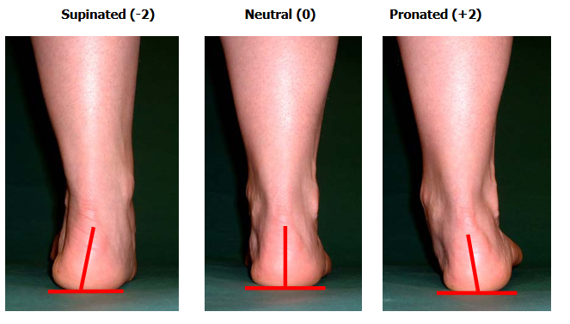
Teste Posição do Calcâneo no plano frontal
  Vista posterior
  Texto auxiliar: “Observe o grau de inclinação do calcâneo em relação ao solo”

Slide 8
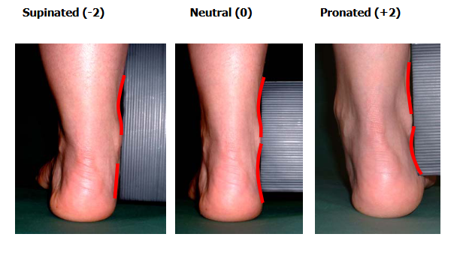
Teste Curvatura superior e inferior do maléolo lateral
  Vista posterior
  Texto auxiliar: “Observe o contorno formado pelas curvaturas acima e abaixo do maléolo lateral.”

Slide 9
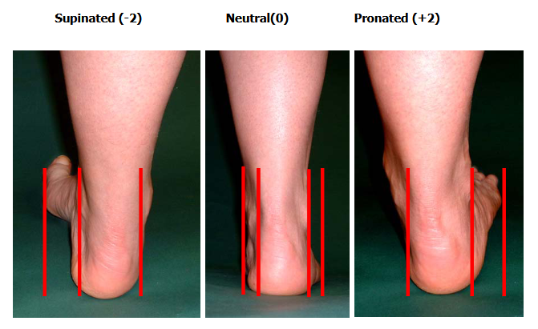
Teste Abdução/Adução do antepé em relação ao retropé
  Vista posterior
  “Sinal de muitos dedos” ou “Too many toes sign”
  Texto auxiliar: “Na vista posterior, observe a exposição dos dedos em relação ao contorno do retropé, considerando o alinhamento do antepé.”

Slide 10
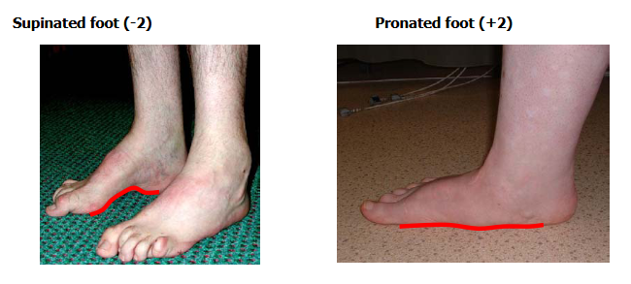
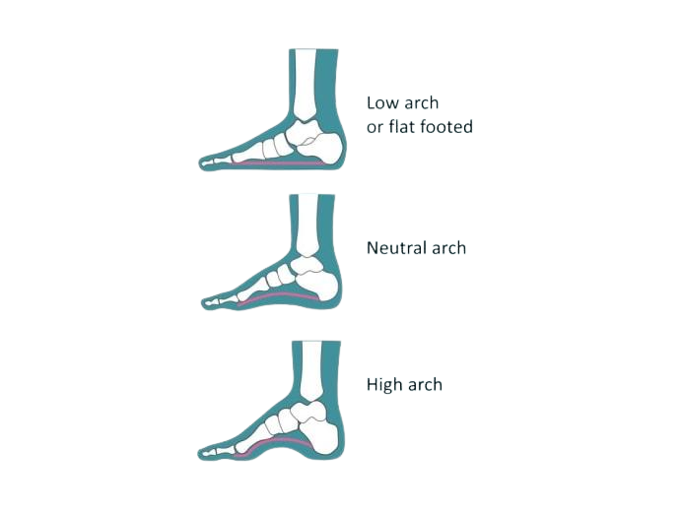
Teste Altura do arco longitudinal medial
  Vista medial
  Texto auxiliar: “Analise o contorno do arco pela vista medial, identificando seu grau de elevação e sua configuração. ”

Slide 11
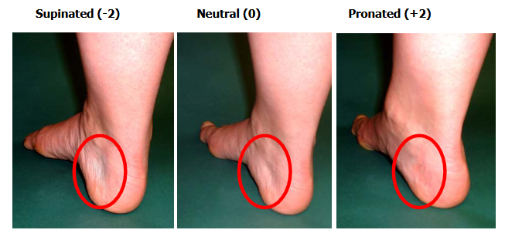
Teste Proeminência na região da articulação talonavicular
  Vista medial (45°)
  Texto auxiliar: “Utilize a vista medial oblíqua para avaliar o contorno da região talonavicular e sua proeminência”

Slide 12
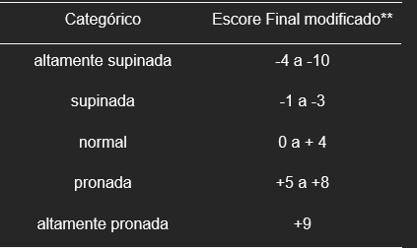
Teste Classificação
  A partir desses 5 testes, vai ser atribuido uma nota de -2 até +2
  O resultado vai ser calculado a partir da soma dos 5 testes
    C1 + C2+ C3 + C4 + C5 = Classificação Final
    Resultado entre -10 até +10

Slide 13
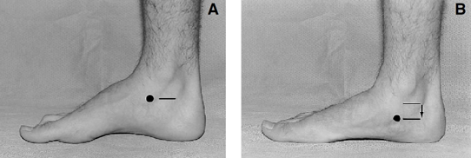
Teste Drop do Navicular
  Identificação do navicular.
  Primeira posição (sentado)
  Segunda posição (em pé)
  Registro das medidas.
  Cálculo da diferença.
    Hinicial - Hfinal
  Média: 7,3mm (desvio-padrão +-3,8mm)
  >11,1mm = maior queda do navicular, podendo indicar maior tendência à pronação e ao rebaixamento do arco medial durante o apoio.
  <4,8mm = menor deslocamento do navicular, podendo indicar menor mobilidade/queda do arco.

Slide 14
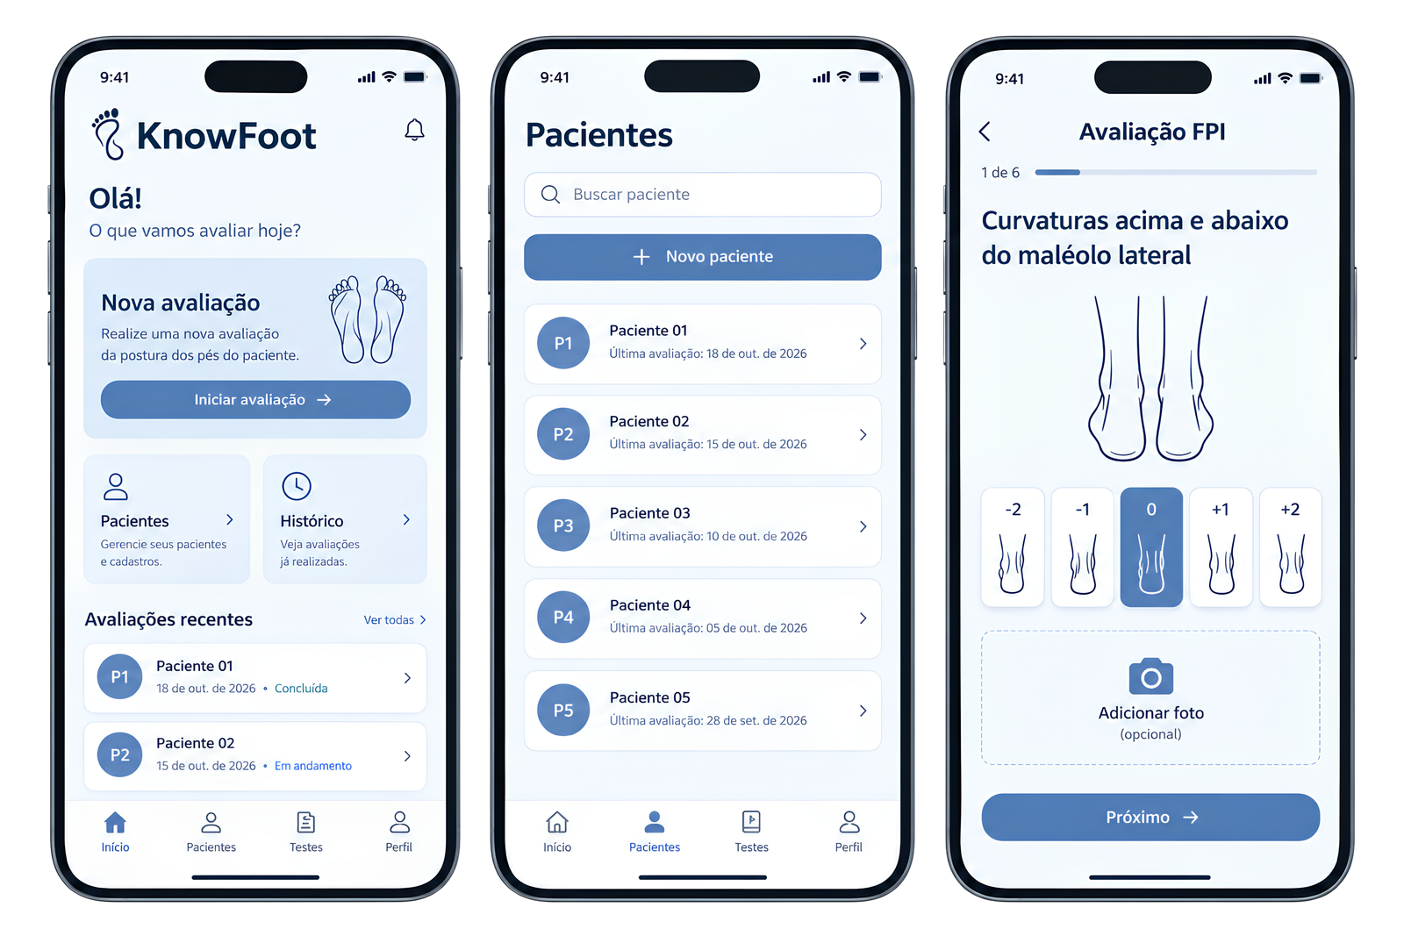

tela
inicial
NOVA AVALIAÇÃO
A partir da tela inicial, será possível:
  Iniciar nova avaliação
  Acessar lista de pacientes
  Consultar histórico de atendimentos
  Avaliações Recentes
  Barra de navegação inferior
    Início
    Pacientes
    Testes
    Perfil
PACIENTES
HISTÓRICO

Slide 15

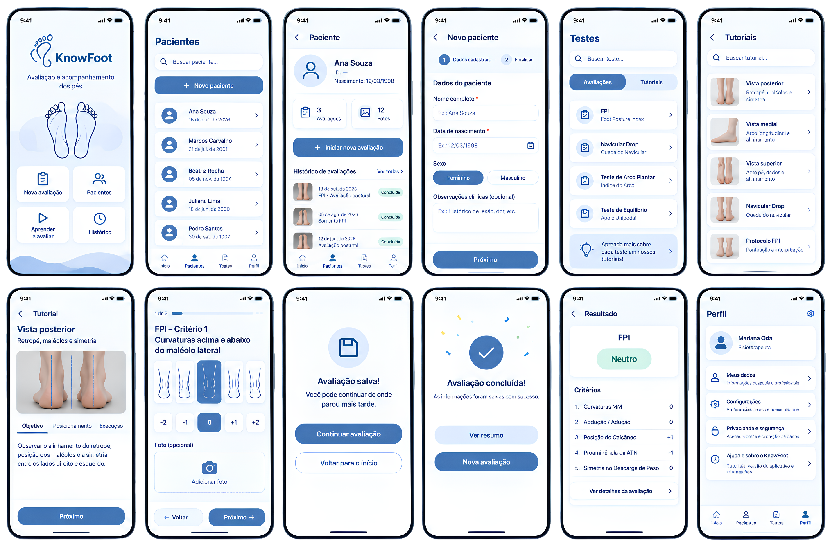

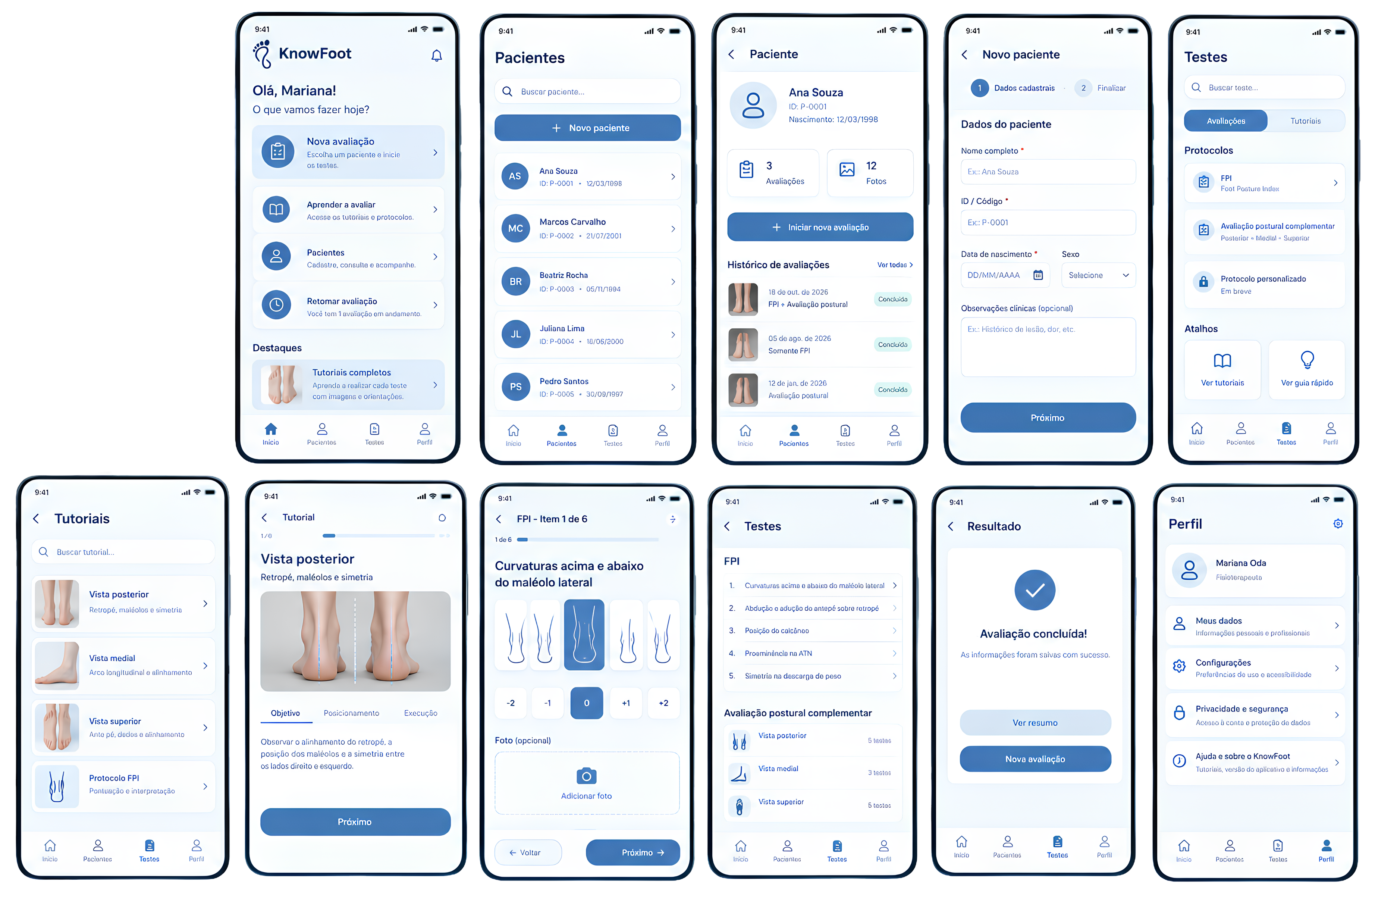
Gestão de
Pacientes

Slide 16

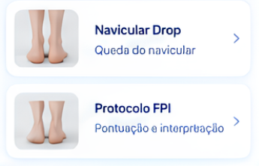

Slide 17
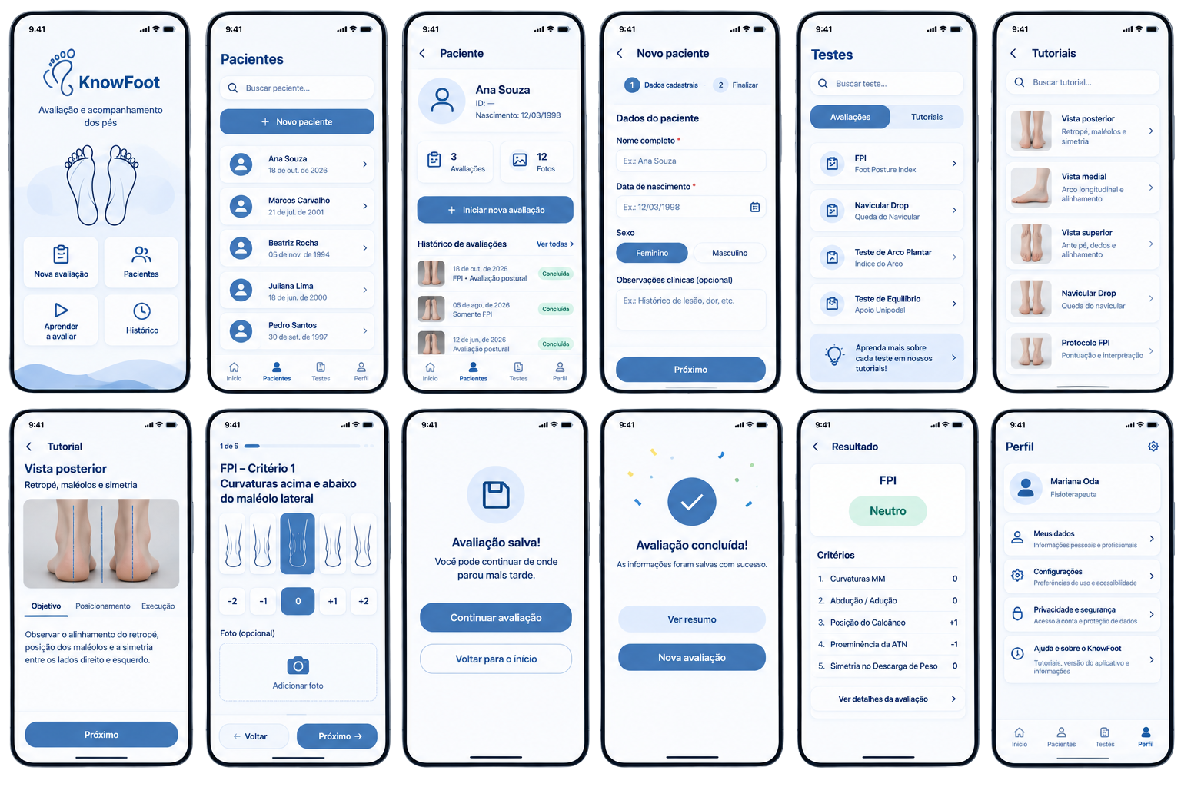
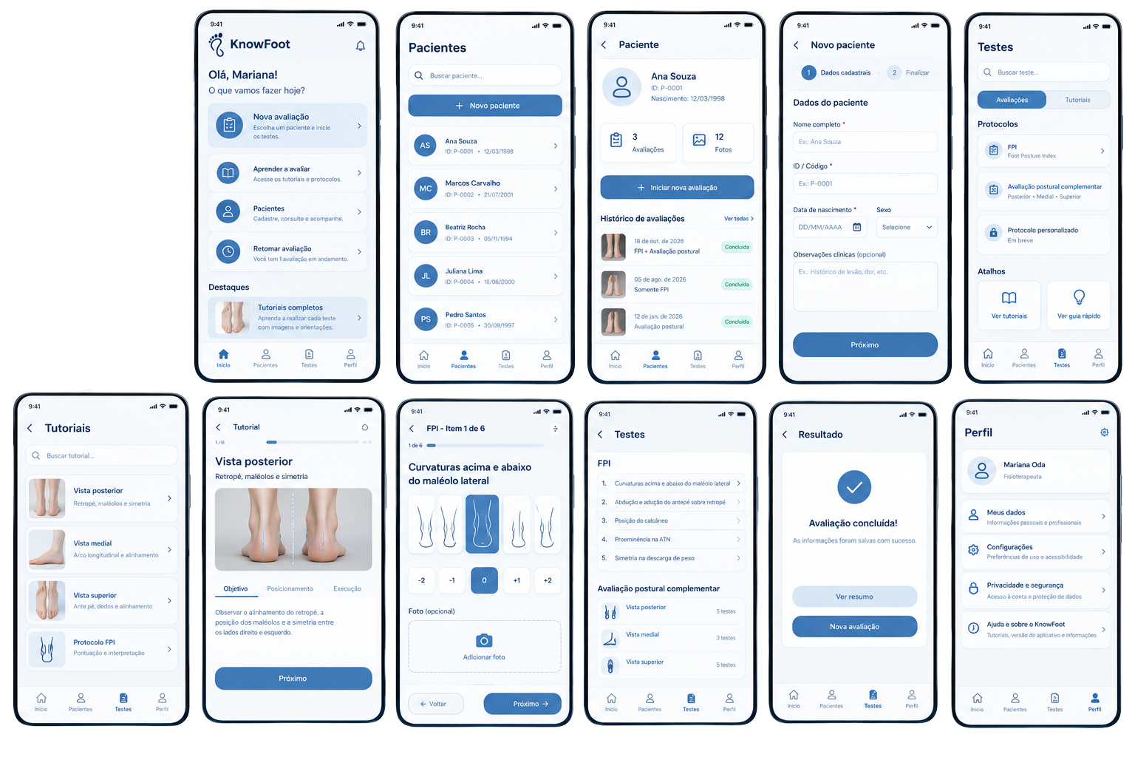

Slide 18
Obrigada pela atenção
KnowFoot

Slide 19
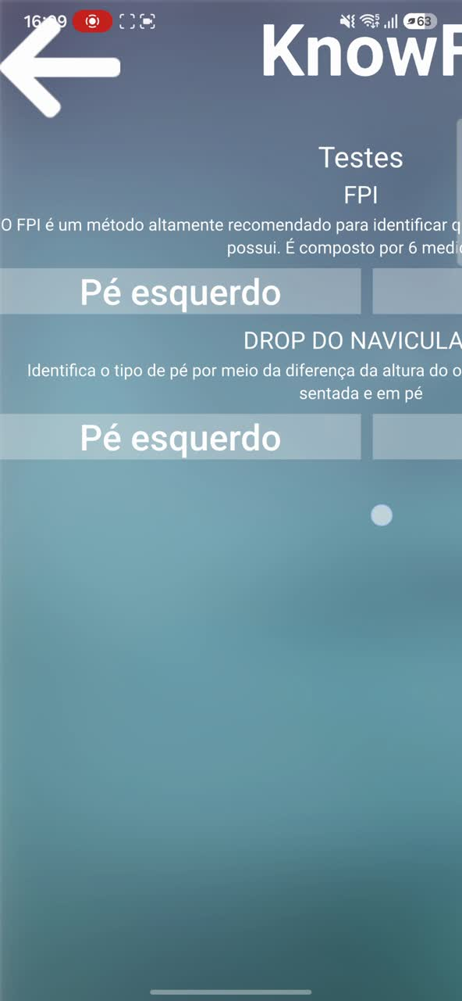
Observações:
Tela Inicial e Testes: (c/ vídeo ao lado)
  Ao abrir o aplicativo, a tela aparece com um zoom excessivo, fazendo com que parte do conteúdo fique cortado e não seja possível visualizar a página inteira.
  O problema também acontece ao utilizar o celular na orientação paisagem, sem apresentar nenhuma diferença
  Todos os botões e etapas dentro da área de testes estão funcionando normalmente.
  Entretanto, ao finalizar os testes, aparecem três opções: Refazer, Novo teste e Concluir.
  Nenhuma das três opções apresenta funcionamento. Ao clicar, não acontece nada e não há redirecionamento para outra tela.

Slide 20
Busca de pacientes
  Ao acessar a opção "Buscar pacientes", na tela inicial, aparecem duas opções: "Buscar pacientes" e "Adicionar pacientes".
  Como essa parte ainda não foi desenvolvida, não há problema quanto ao funcionamento dessas opções neste momento.
  Entretanto, foi identificado que não existe um botão para retornar à tela inicial.
  Ao utilizar o botão de voltar do próprio celular, o aplicativo é fechado em vez de retornar à página anterior.
Tutoriais
  O botão de tutoriais está presente na tela inicial, mas como essa parte ainda não foi desenvolvida, não há necessidade de ajustes neste momento.

Slide 21
Navegação:
  Dentro da área de testes, existe uma opção para voltar. Porém, ao clicar nela, o aplicativo direciona para uma tela completamente branca, sem nenhum conteúdo ou opção de navegação.
  A partir dessa tela, não é possível continuar utilizando o aplicativo, sendo necessário fechá-lo e abri-lo novamente.

